Slide 1
Tập làm văn
LUYỆN TẬP XÂY DỰNG MỞ BÀI
TRONG BÀI VĂN MIÊU TẢ CÂY CỐI

Slide 2
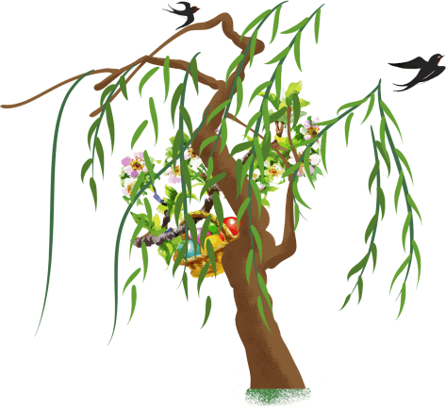
Yêu cầu cần đạt
1. Kiến thức
- Nắm được 2 cách mở bài (trực tiếp, gián tiếp) trong bài văn miêu tả cây cối.
2. Kĩ năng
- Vận dụng kiến thức đã biết để viết được đoạn mở bài cho bài văn tả một cây mà em thích.
3. Phẩm chất
- Tích cực, tự giác làm bài.
4. Góp phần phát triển các năng lực
- NL tự học, Sử dụng ngôn ngữ, NL sáng tạo, NL hợp tác
*GD BVMT: HS quan sát, tập viết mở bài để giới thiệu về cây sẽ tả, có phẩm chất gần gũi, yêu quý các loài cây trong môi trường thiên nhiên

Slide 3
KHỞI ĐỘNG

Slide 4
Một bài văn miêu tả cây cối gồm có mấy phần? Nêu cụ thể từng phần?
Bài văn miêu tả cây cối thường gồm có ba phần:
Mở bài: Tả hoặc giới thiệu bao quát về cây.
Thân bài: Tả từng bộ phận của cây hoặc tả từng thời kì phát triển của cây.
Kết bài: Có thể nêu lợi ích của cây, ấn tượng đặc biệt hoặc tình cảm của người tả với cây.

Slide 5
Có mấy cách mở bài trong bài văn miêu tả?
Có hai cách mở bài trong bài văn miêu tả là:
Mở bài trực tiếp
Mở bài gián tiếp

Slide 6
Tập làm văn
LUYỆN TẬP XÂY DỰNG MỞ BÀI
TRONG BÀI VĂN MIÊU TẢ CÂY CỐI

Slide 7
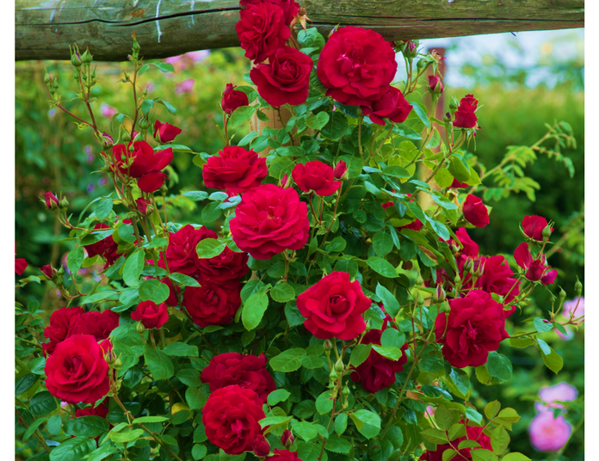
Bài 1: Đọc hai đoạn văn có thể dùng để mở đầu bài văn tả cây hồng nhung (SGK/tr 75). Hai cách mở bài ấy có gì khác nhau?
Măng non
Bích

Slide 8
a) Vườn nhà em có một cây hồng nhung không biết trồng từ năm nào.
b) Mùa xuân đến, hoa trong vườn nhà em đua nhau khoe sắc. Hoa nào cũng đẹp, nhưng đẹp hơn cả là cây hoa hồng nhung. Cây hoa này ông em trồng từ lúc nào em cũng không nhớ rõ, nhưng nó là cây hoa mà em nhớ nhất.
Hai cách mở bài ấy có gì khác nhau?

Slide 9
a) Vườn nhà em có một cây hồng nhung không biết trồng từ năm nào.
Mở bài trực tiếp
Giới thiệu cây hoa cần tả (Cây hồng nhung)
b) Mùa xuân đến, hoa trong vườn nhà em đua nhau khoe sắc. Hoa nào cũng đẹp, nhưng đẹp hơn cả là cây hoa hồng nhung. Cây hoa này ông em trồng từ lúc nào em cũng không nhớ rõ, nhưng nó là cây hoa mà em nhớ nhất.
Mở bài gián tiếp
Nói về mùa xuân, các loài hoa trong vườn, rồi mới giới thiệu cây hoa cần tả.

Slide 10
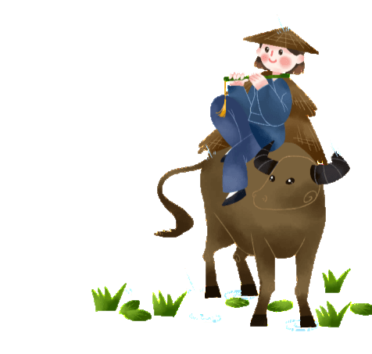
Bài 2: Dựa vào những gợi ý dưới đây, hãy viết một đoạn mở bài (theo cách mở bài gián tiếp) cho bài văn tả cây phượng, cây hoa mai hoặc cây dừa:
Cây phượng vĩ trồng giữa sân trường em.
b) Trước sân nhà, ba em trồng một cây hoa mai.
c) Đầu xóm có một cây dừa.

Slide 11
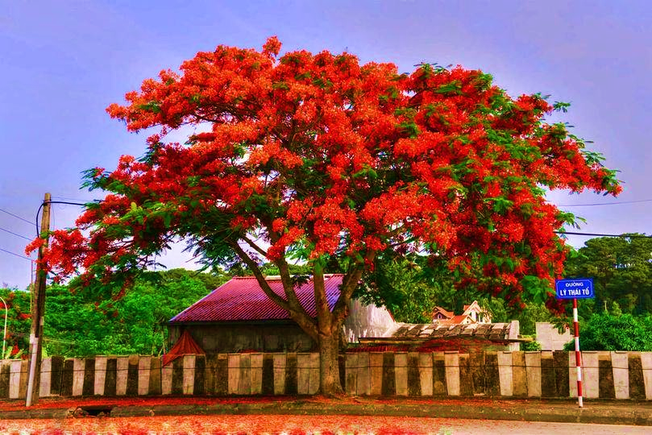
a) Từ xa nhìn lại trường em như một khu vườn cổ tích với rất nhiều cây bóng mát. Đó là những món quà mà các anh chị đi trước trồng tặng trường. Mỗi cây đều có một kỉ niệm riêng với từng lớp. Nhưng to nhất, đẹp nhất là cây phượng vĩ trồng ở giữa sân trường.

Slide 12
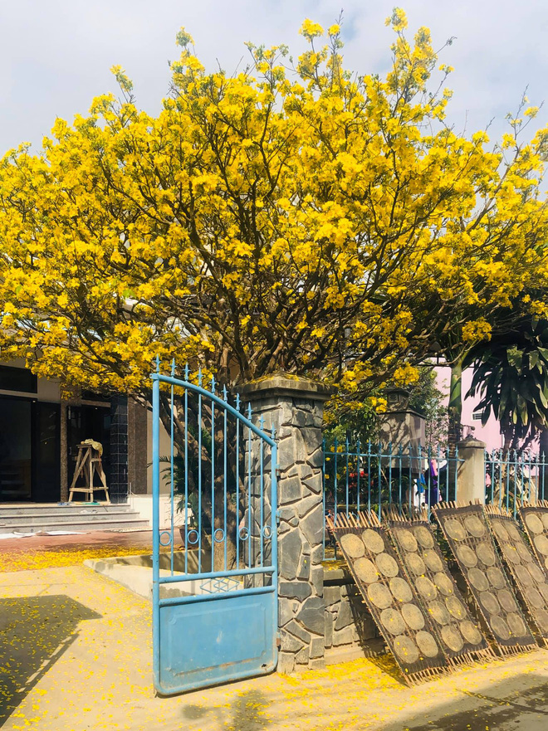
b) Trước cửa nhà em có một khoảng sân nhỏ. Mỗi lần ba em đi công tác đều mang một cây ở nơi đó về trồng làm kỉ niệm. Đẹp nhất là cây hoa mai được ba mang về từ thành phố Hồ Chí Minh vào dịp Tết năm ngoái.

Slide 13
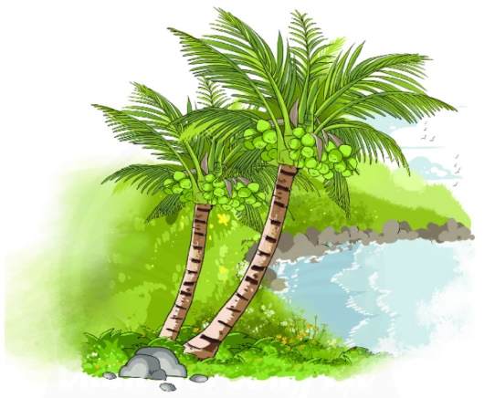
c) Hè năm ngoái em được bố mẹ cho về quê ngoại nghỉ hè. Làng quê em thật thanh bình và yên tĩnh với cánh đồng lúa rộng mênh mông, hang phi lao rì rào trong gió. Hàng ngày lũ trẻ chúng em thường hẹn nhau ở gốc cây dừa đầu xóm để cùng nhau chơi đùa. Chẳng biết ai đã trồng cây này từ bao giờ , chỉ biết rằng nó rất thân thuộc với người dân nơi đây.

Slide 14
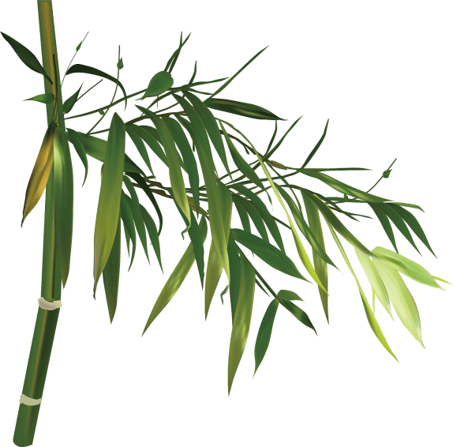
Bài 3: Quan sát một cây mà em yêu thích và cho biết:
Cây đó là cây gì?
b) Cây đó được trồng ở đâu?
c) Cây đó do ai trồng? Trồng vào dịp nào? (hoặc: do ai mua? mua vào dịp nào?
d) Ấn tượng chung của em khi nhìn cây đó như thế nào?

Slide 15
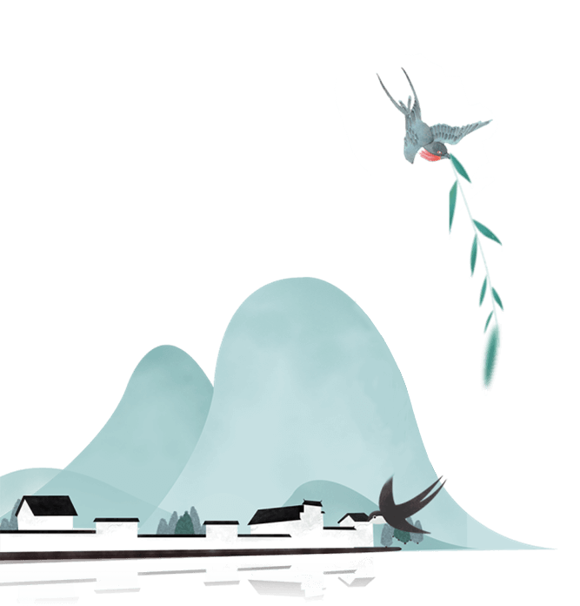
Bài 3: Quan sát một cây mà em yêu thích và cho biết:
a) Cây đó là cây gì?
a) Cây xoan
b) Cây đó được trồng ở đâu?
b) Bên bờ ao nhà em
c) Cây đó do ai trồng, trồng vào dịp nào? ( hoặc do ai mua? Mua vào dịp nào?
c) Ông em trồng cách đây phải đến mười năm rồi.
d) Ấn tượng chung của em khi nhìn cây đó như thế nào?
d) Hoa xoan rất đẹp.

Slide 16
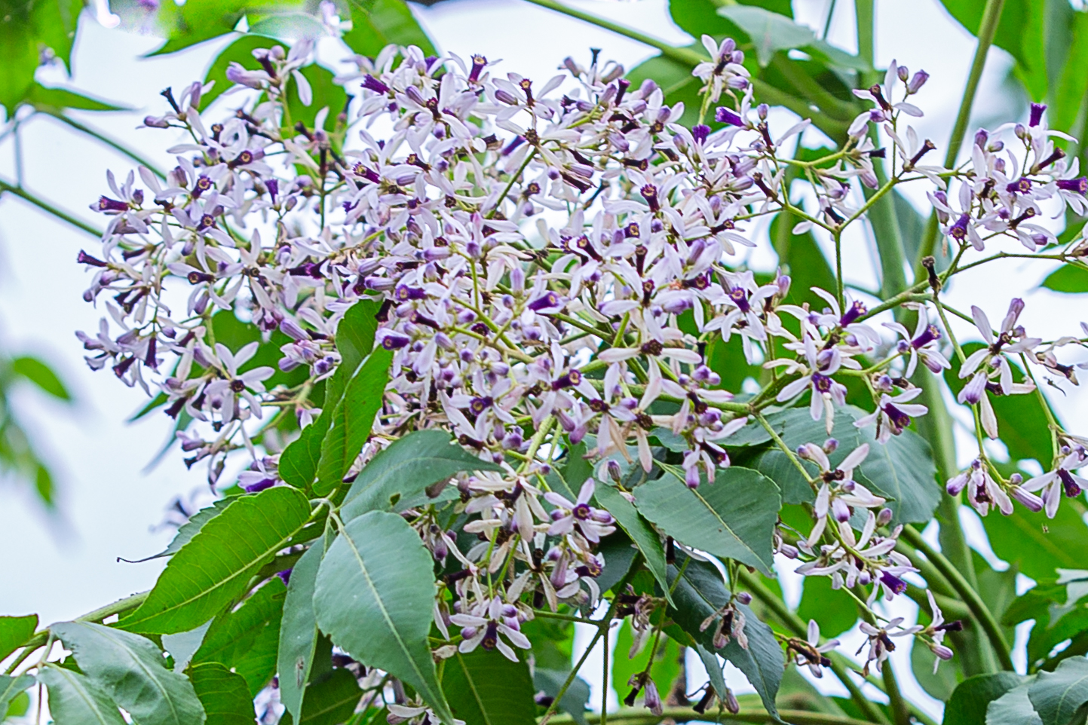
Mười năm trước đây, ông em đã trồng một hàng xoan bên bờ ao nhà. Giờ là tháng ba, những cây xoan ấy đã lớn và đang khoe những chùm hoa đẹp nhất của mình.
节日PPT模板 http://www.1ppt.com/jieri/

Slide 17
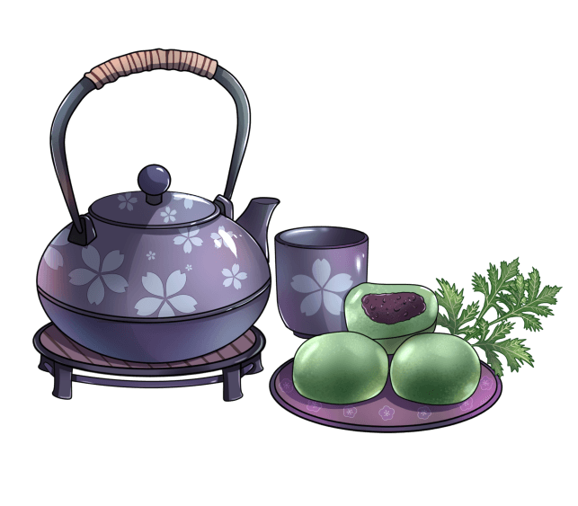
Bài 4: Dựa vào các câu trả lời trên, em hãy viết một đoạn mở bài giới thiệu chung về cây định tả
Viết 2 mở bài khác nhau
Mở bài trực tiếp
b) Mở bài dán tiếp

Slide 18
Ví dụ:
a) Mở bài trực tiếp
Bên cạnh bờ ao nhà, một cây xoan đang mùa hoa soi vẻ đẹp rực rỡ của mình trên mặt nước.
b) Mở bài gián tiếp
Tháng ba, ở khắp nơi, là mùa của chim chóc thi giọng hót, là mùa của cây cối đâm chồi, nảy lộc, ra hoa. Hoa vải nhỏ bé. Hoa bưởi trắng thơm. Hoa hồng sặc sỡ,... Nhưng trong làn gió du dương có gì đẹp hơn những chùm hoa xoan bên bờ ao nhà em.
节日PPT模板 http://www.1ppt.com/jieri/

Slide 19
TẠM BIỆT

Slide 20
Những quà tặng tiếp theo sẽ được MĂNG NON cập nhật tại nhóm Măng Non – Tài liệu Tiểu học sau: https://www.facebook.com/groups/629898828017053 Mời thầy cô tham gia nhóm để chủ động cập nhật bài giảng điện tử lớp 4 và quà tặng hằng tuần mới nhất nhé!
MĂNG NON – TÀI LIỆU TIỂU HỌC
CHUYÊN GIÁO ÁN ĐIỆN TỬ THEO TUẦN KHỐI 4
BÀI THAO GIẢNG – ELEARNING
Nhóm chia sẻ tài liệu – Quà tặng: Măng Non – Tài liệu Tiểu học
Page: Măng Non – Tài liệu Tiểu học
SĐT ZALO : 0382348780 - 0984848929

